Slide 1
O Mediterrâneo e o mundo mediterrânico na pré e protohistória
História da Antiguidade Ocidental (DH/CFH/UFSC), 2018.2
Prof. Fábio Augusto Morales

Slide 2
Mediterrâneo e História Antiga
O Egito, diferentes morfologias
Dinâmicas espaciais e sociais da pré-história ao Bronze: arquitetura e cultura política

Slide 3
Mediterrâneo e História Antiga
História Antiga: civilizações “clássicas” e “orientais”
Crítica do eurocentrismo e regionalização da Antiguidade
História no/do Mediterrâneo
Mediterranismo: ecologia histórica
Mediterranizações: processos de integração

Slide 4

Fernand Braudel, La Méditerranée et le Monde méditerranéen à l’époque de Philippe II (1949)
- Dialética das durações
- “Cidades e redes”

Slide 5
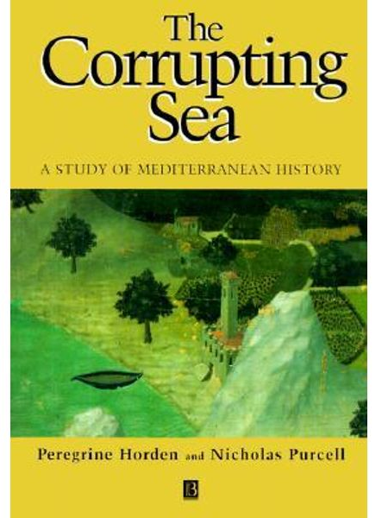
Peregrine Horden e Nicholas Purcell, The Corrupting Sea, A Study of Mediterranean History (2000)
Ecologia histórica
História do Mediterrâneo
Fragmentação, precariedade e conectividade

Slide 6
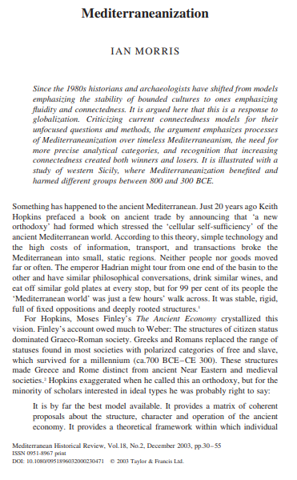
Ian Morris, Mediterraneanization, Mediterranean Historical Review, v. 18, p. 30-55 (2003)
Crítica ao mediterranismo ahistórico
Mediterrâneo como processo
Períodos de maior ou menor mediterranização

Slide 7

David Abulafia, The Mediterranean in History, (2004)
Coletânea de ensaios organizados por períodos

Slide 8

David Abulafia, The Great Sea, a Human History of the Mediterranean (2011)
História do Mediterrâneo de 22.000 a.C. a 2010 d.C.

Slide 9
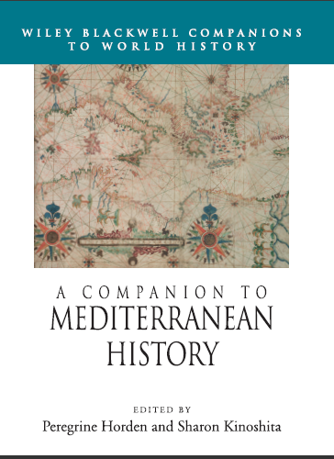
Peregrine Horden e Sharon Kinoshita (eds), A Companion to Mediterranean History (2014)
Coletânea organizada por períodos e temas

Slide 10
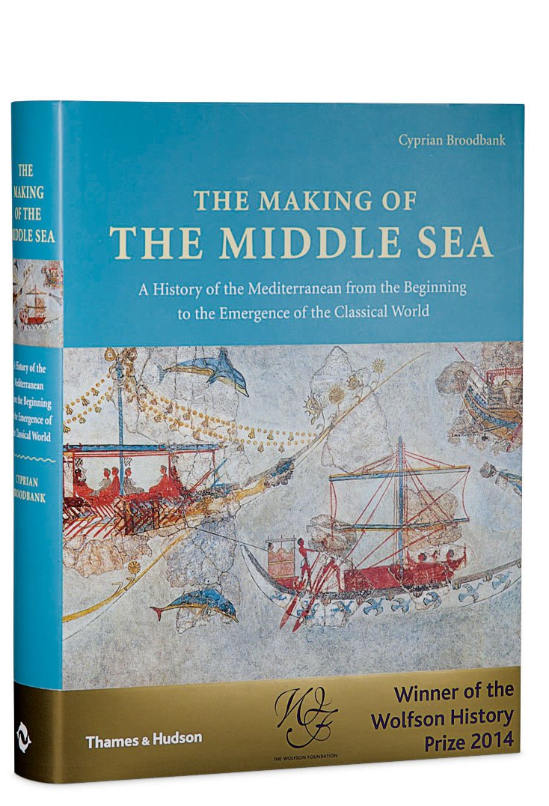
Cyprian Broodbank, The making of the Middle Sea, a History of the Mediterranean from the Beginning to the Emergence of the Classical World (2014)
Escopo: 1.800.000 - 500 a.C.
História total (ecologia, poder, cultura)
Paradigma de inspiração liberal

Slide 11

Norberto Guarinello, História Antiga (2014)
História do Mediterrâneo de 1200 a.C. a 500 d.C.
Ordem, integração e fronteiras
Paradigma de inspiração marxista

Slide 12
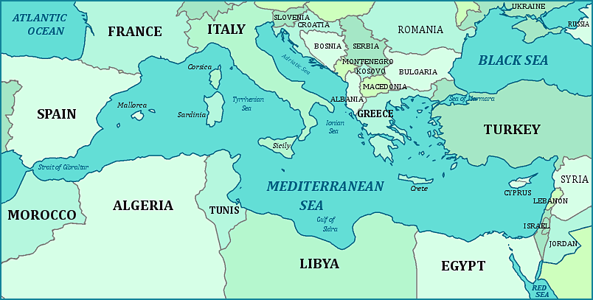
[mapa Mediterrâneo]

Slide 13
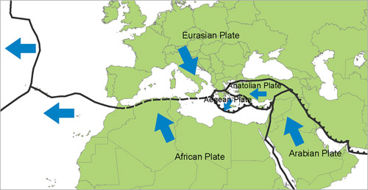
[mapa Mediterrâneo – placas tectônicas]

Slide 14
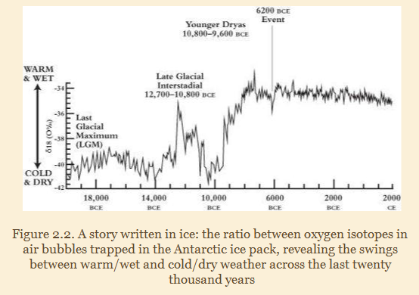

Slide 15
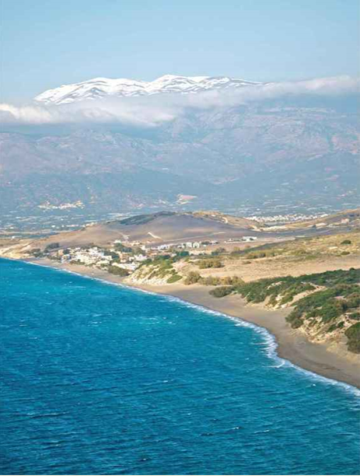
Região do Monte Ida, Creta

Slide 16
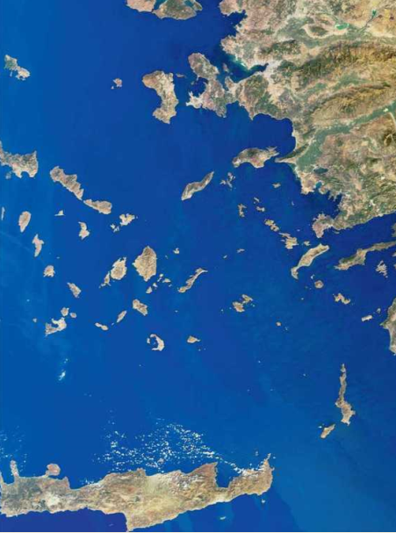
Cíclades, Creta e Ásia Menor

Slide 17
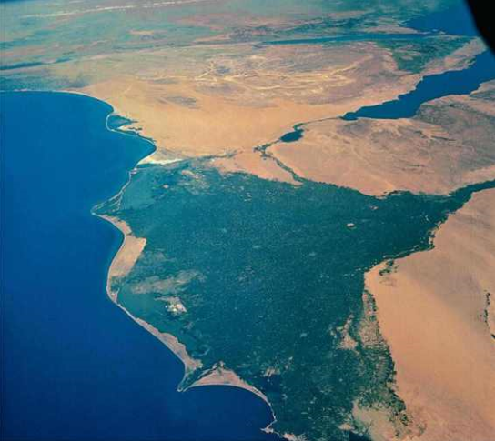
Delta do Nilo

Slide 19
2. O Egito: diferentes morfologias
Egito no Oriente Próximo: despotismo oriental, modo de produção asiático
Egito no Mediterrâneo: introdução da agricultura, tentativas imperiais no Levante, egiptianização do Mediterrâneo, domínios gregos e romanos
Egito na África: pan-africanismo, isolamento, relações com a Núbia

Slide 20
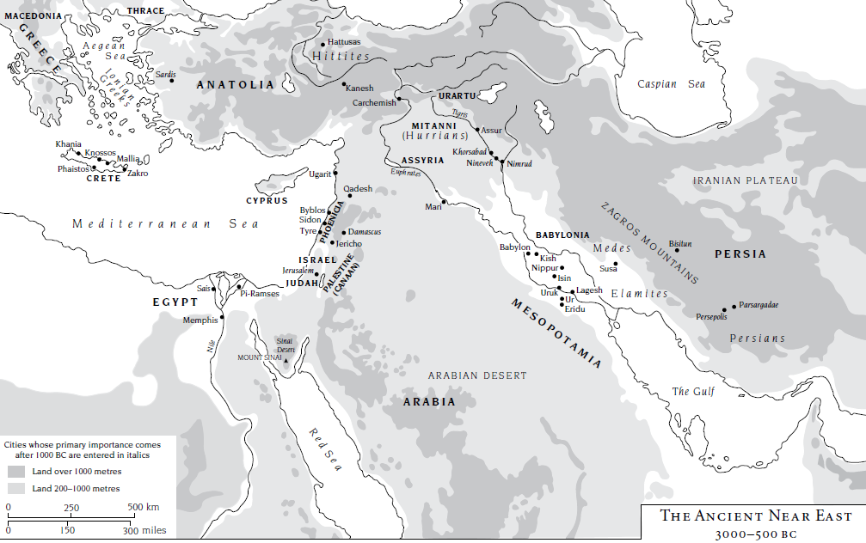

Slide 21
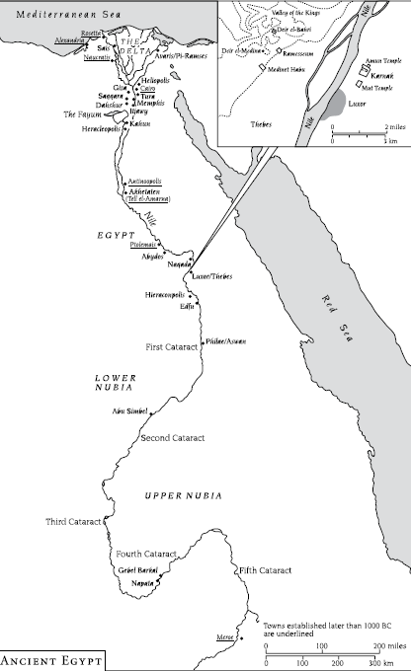

Slide 22
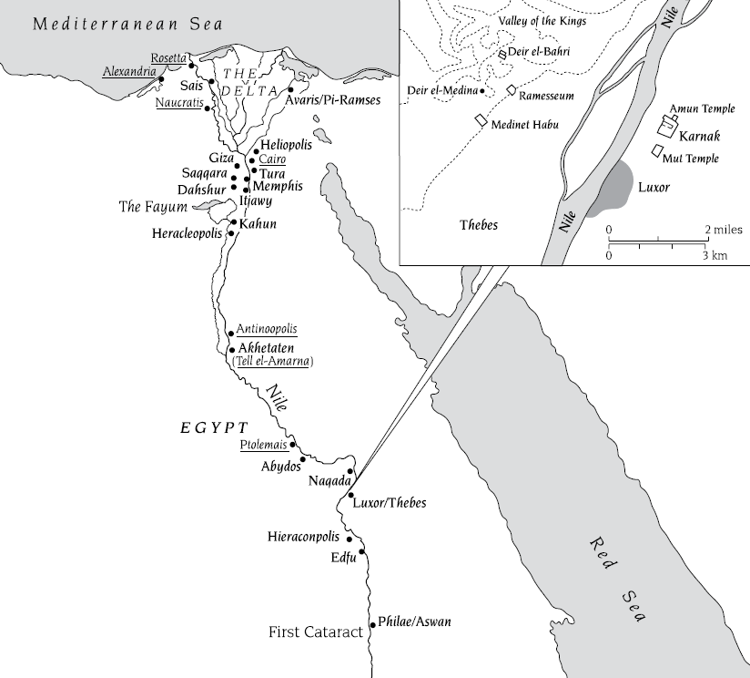

Slide 24
3. Dinâmicas espaciais e ambientais da pré-história ao Bronze
130 mil aC: Ocupação hominídea em Creta
50 mil – 24 mil aC: “Modernização do Mediterrâneo”
11 mil aC: início da navegação em mar aberto (Chipre)
7 - 4 mil aC: expansão da agricultura (7 mil no Chipre, 6 mil na Grécia, Itália e Egito)
5 - 3,5 mil aC: cobre no leste e norte, neolítico no sul
3,5-2 mil aC: mediterranização ambiental, formação de redes de aldeias, aparecimento de estados e protoestados, navegação de longa distância
2 mil – 1200 aC: urbanização do Egeu, sistema regional

Slide 26
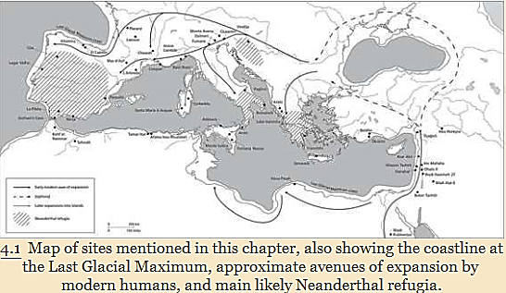
[mapa povoamento: Neanderthais e Homo sapiens]

Slide 27
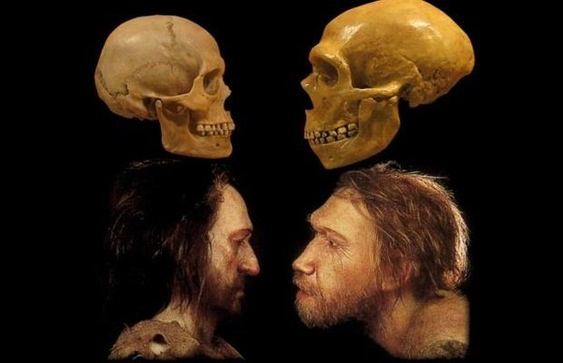

Slide 28
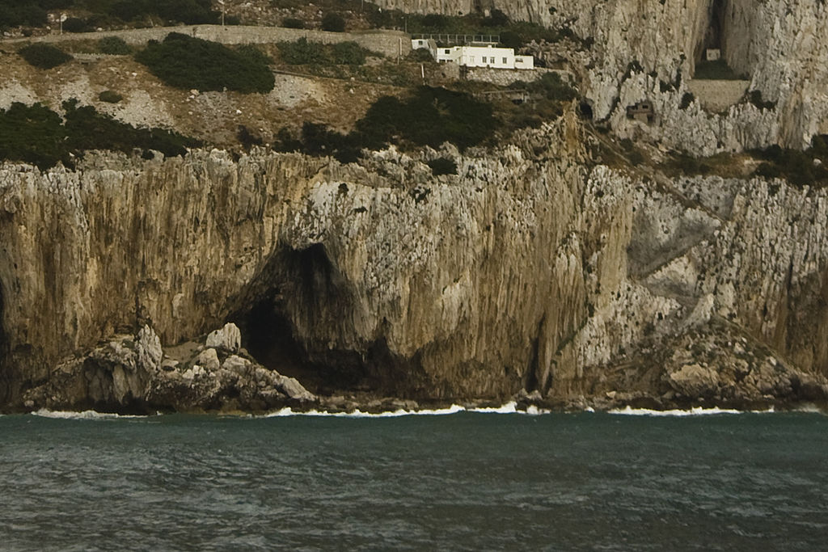
Complexo de cavernas de Gohram

Slide 29
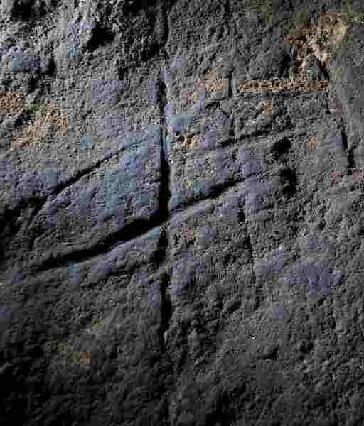
Inscrição no piso da caverna de Gorham (c. 37 mil aC)

Slide 30
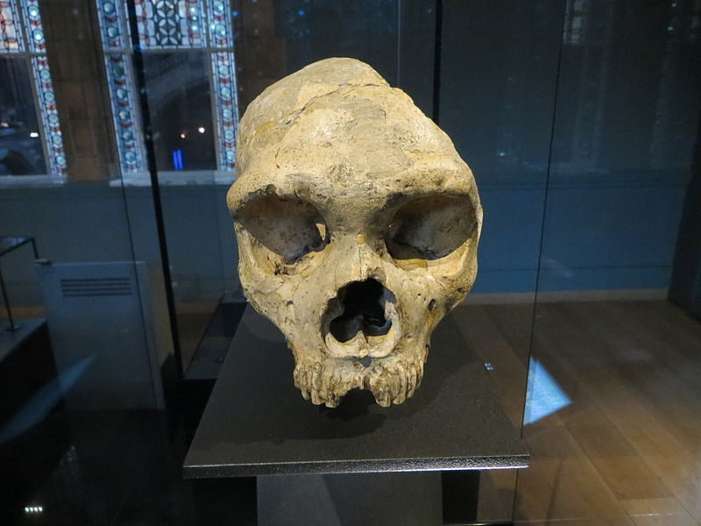
Crânio da “Mulher de Gibraltar” (c. 24 mil aC)

Slide 32
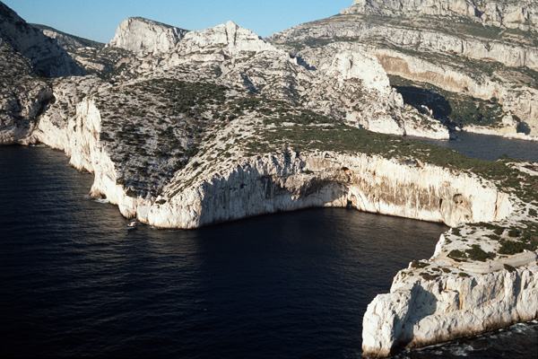
Caverna de Cosquer (Marselha), c. 27 mil a.C.

Slide 33
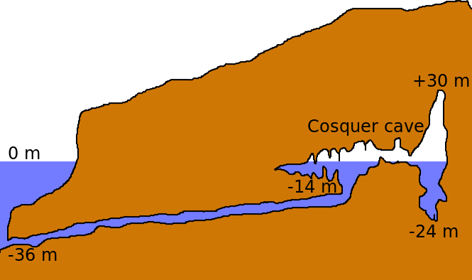
http://upload.wikimedia.org/wikipedia/commons/8/80/Cosquerova_jeskyne.png

Slide 34
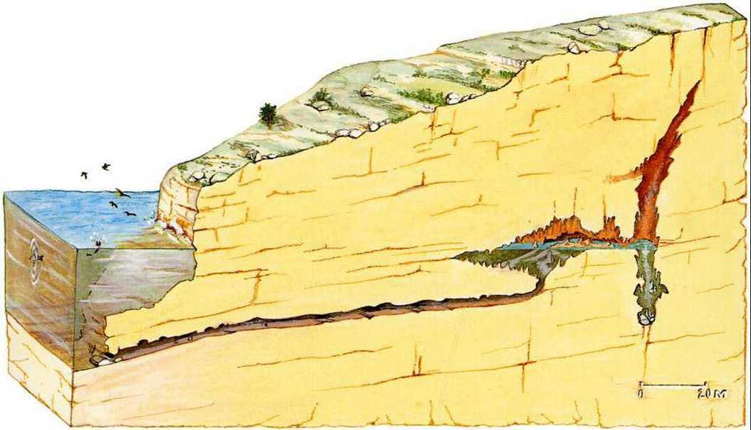

Slide 35
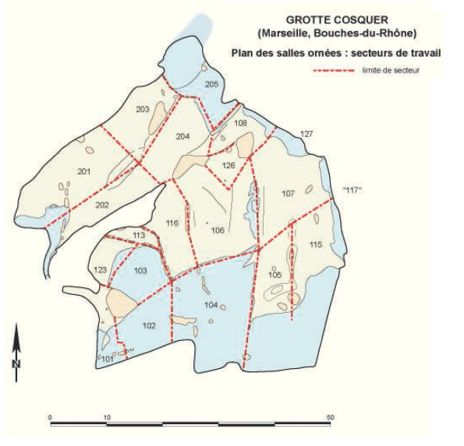

Slide 36
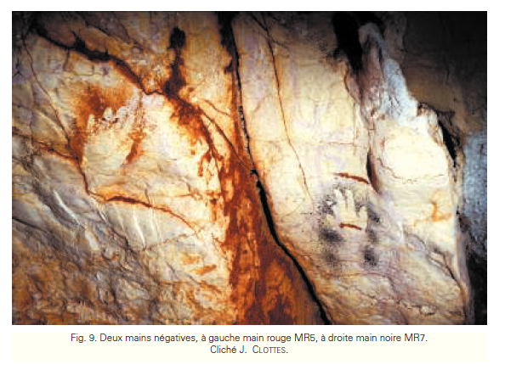

Slide 37
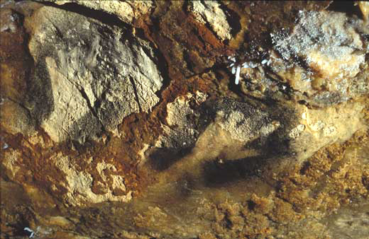
Les deux mains noires M18 et M19, près du Grand Puits
http://presse.ffspeleo.fr/article.php3?id_article=1986

Slide 38
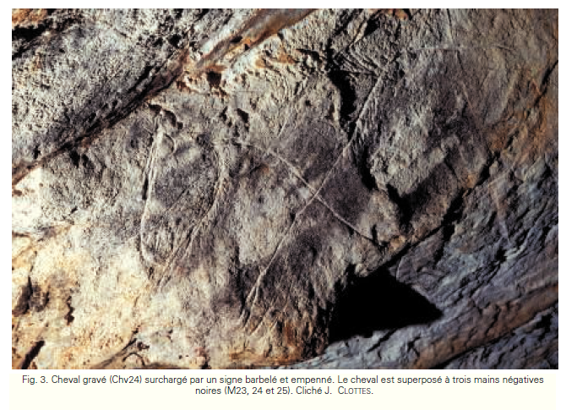

Slide 40
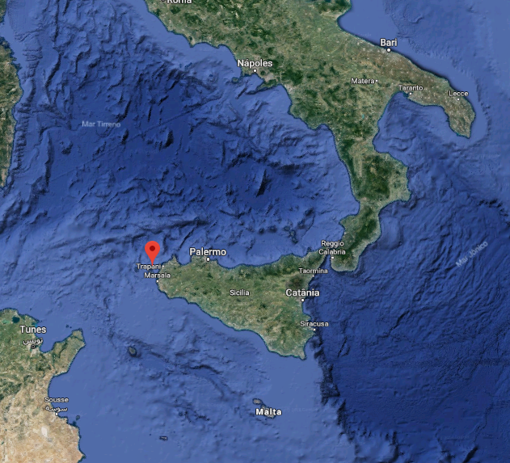

Slide 41
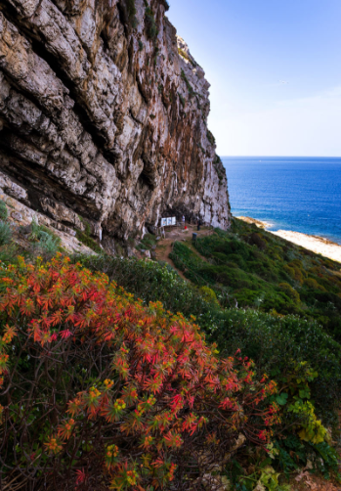
Gruta do Genovês, Levanzo, Sicília (c. 10 mil aC)

Slide 42
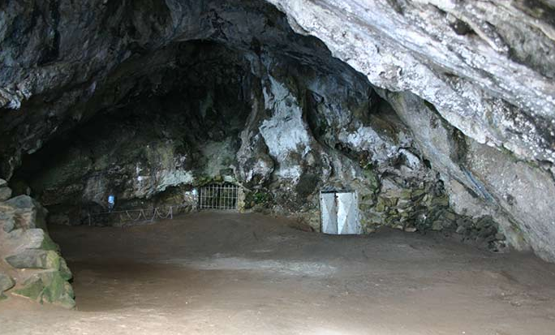

Slide 43
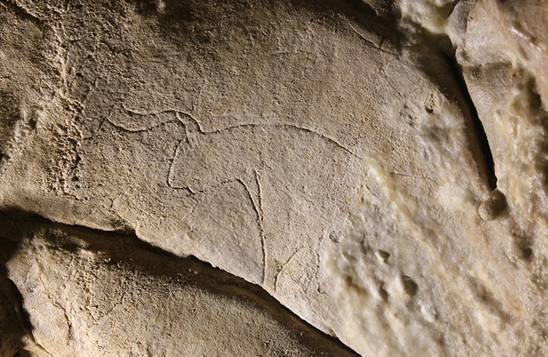

Slide 44
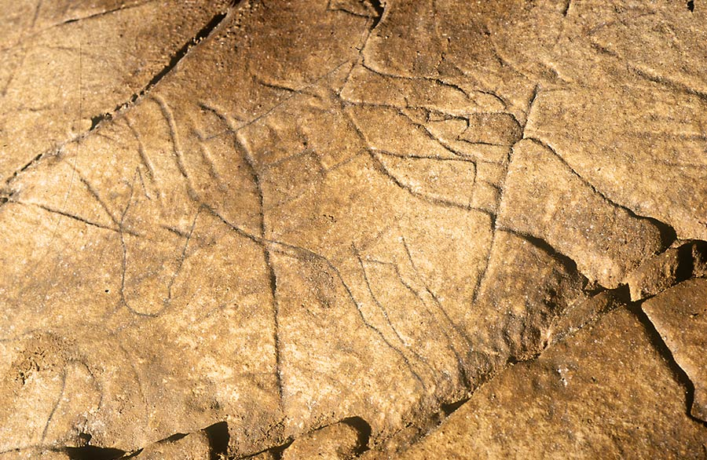

Slide 45
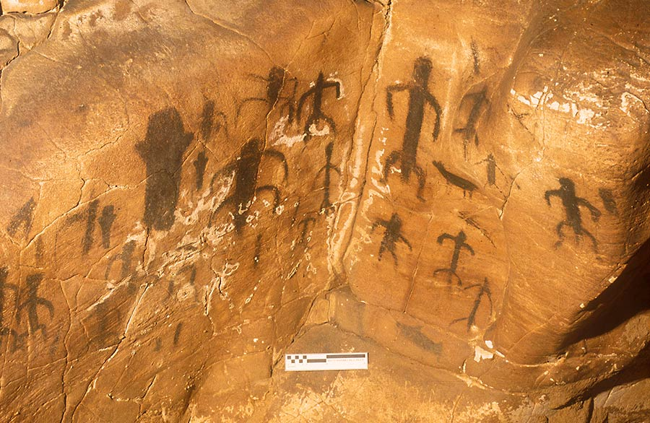

Slide 46
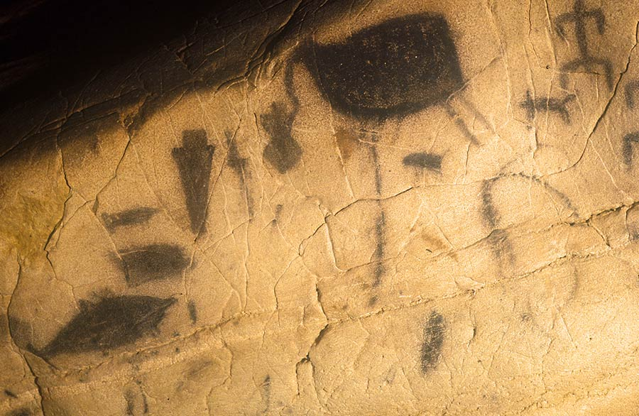

Slide 47
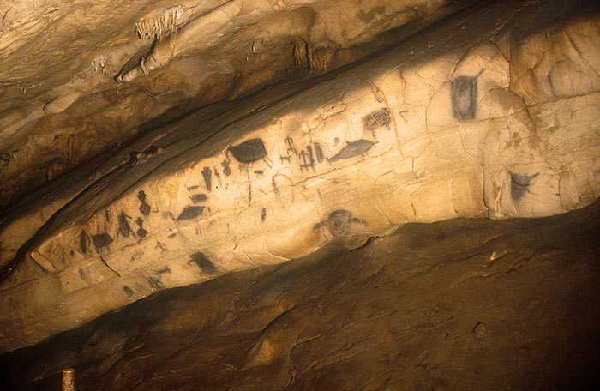

Slide 48
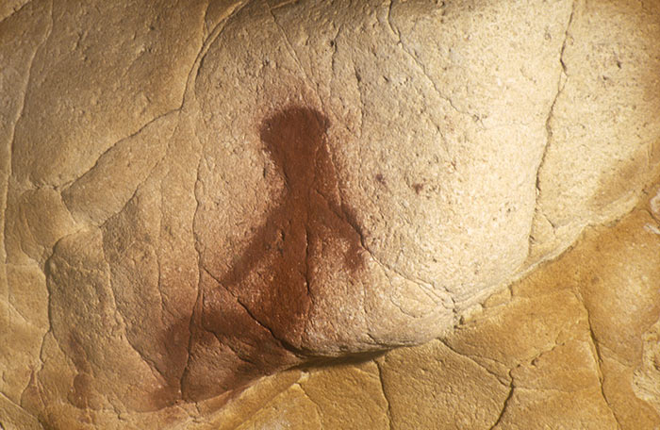

Slide 51
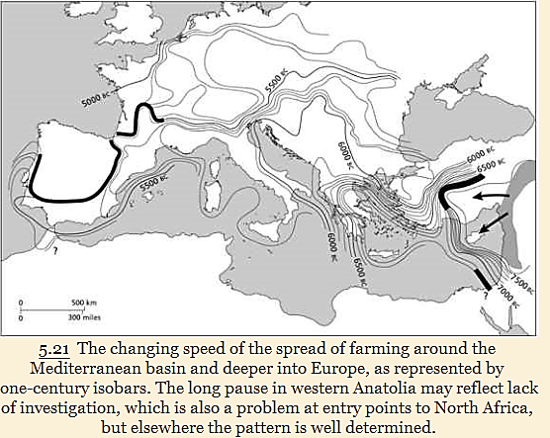

Slide 52
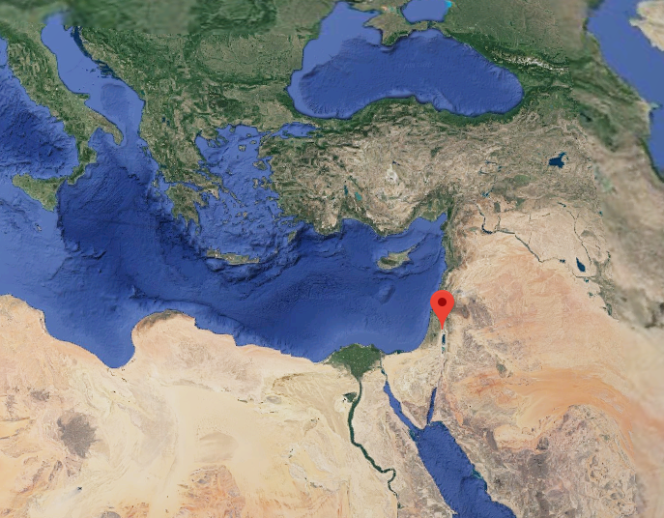

Slide 53
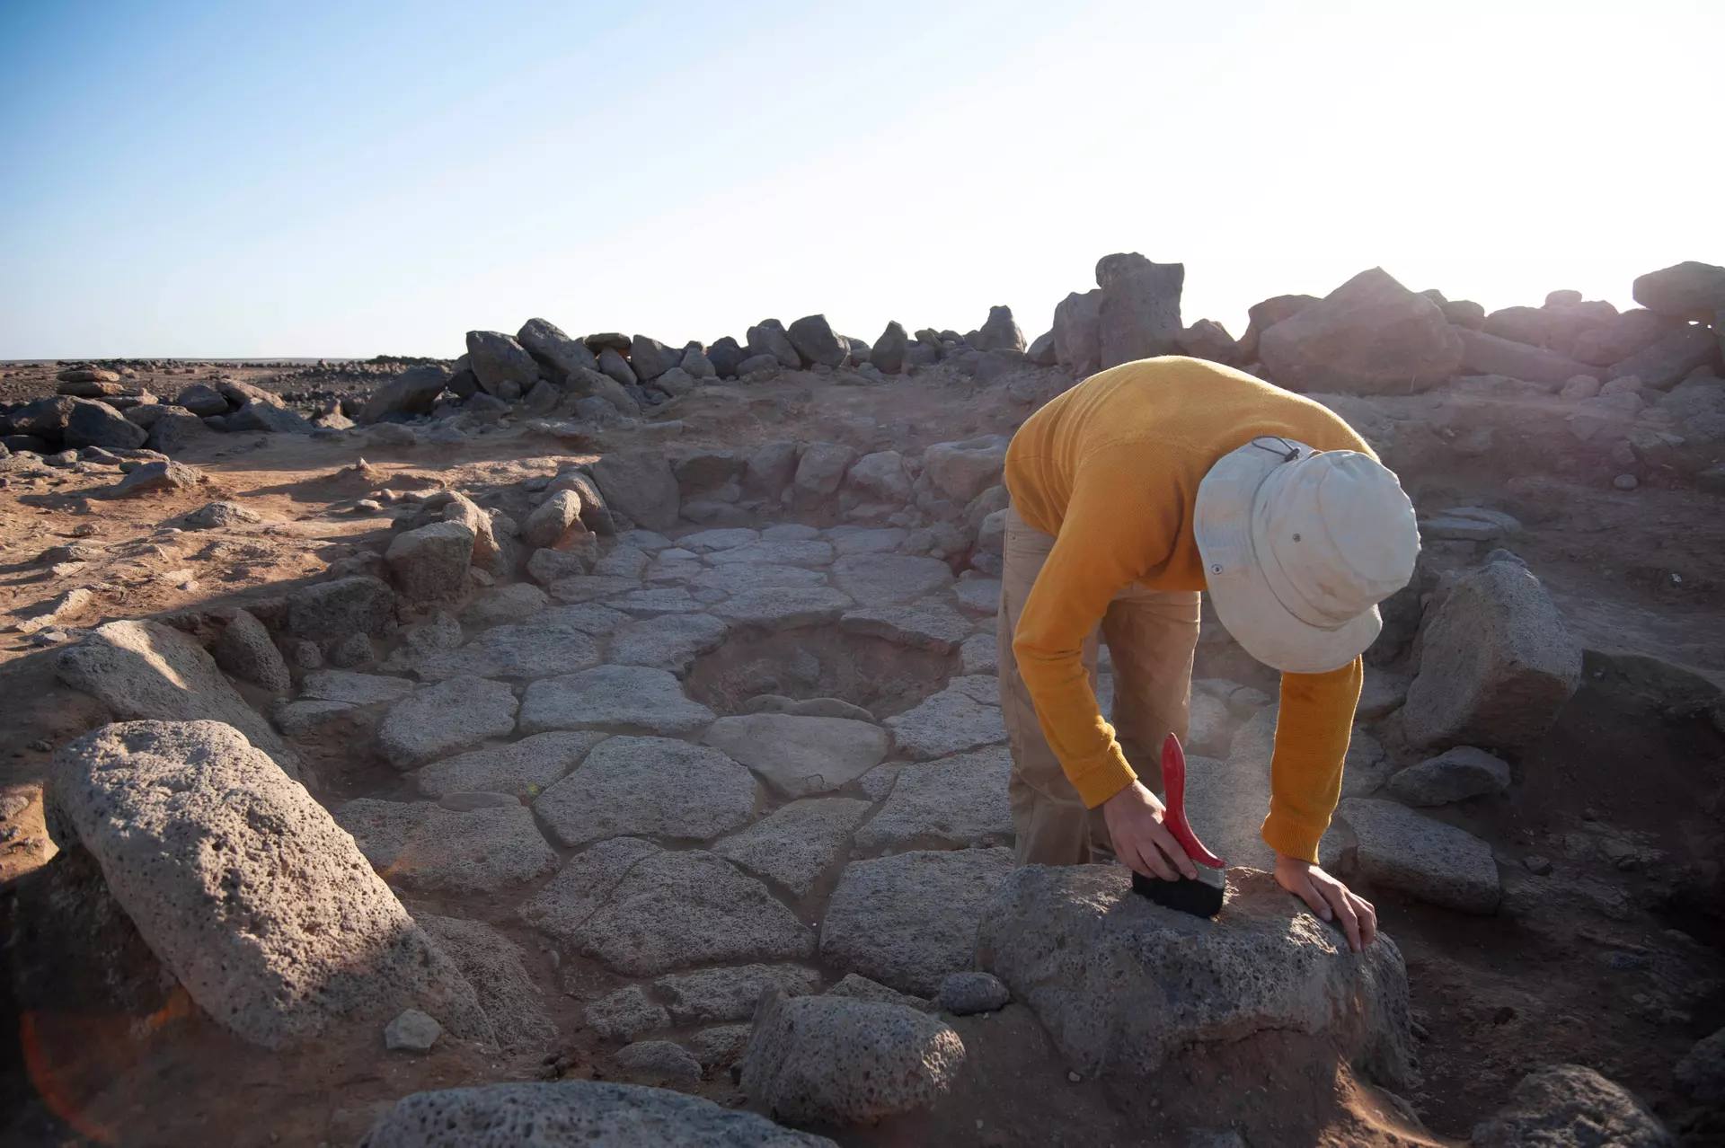

Slide 55
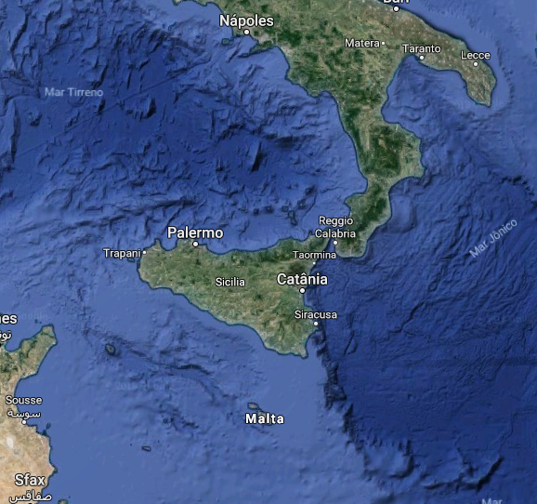

Slide 56
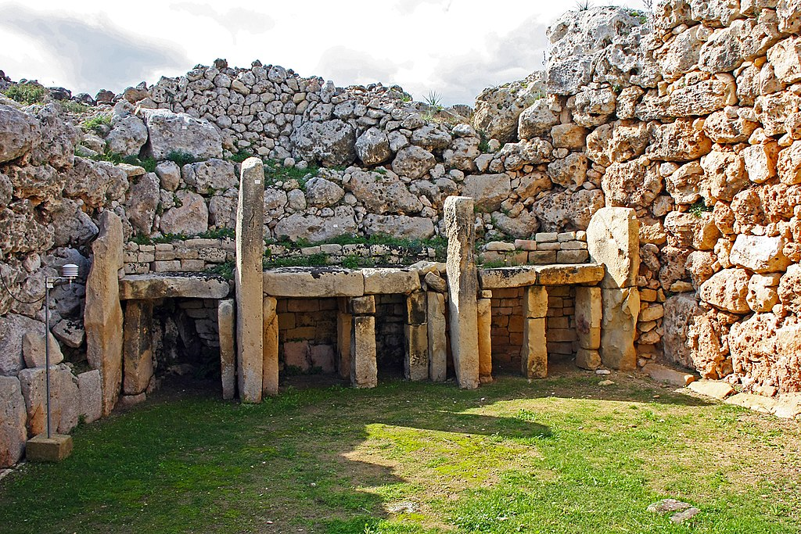

Slide 57
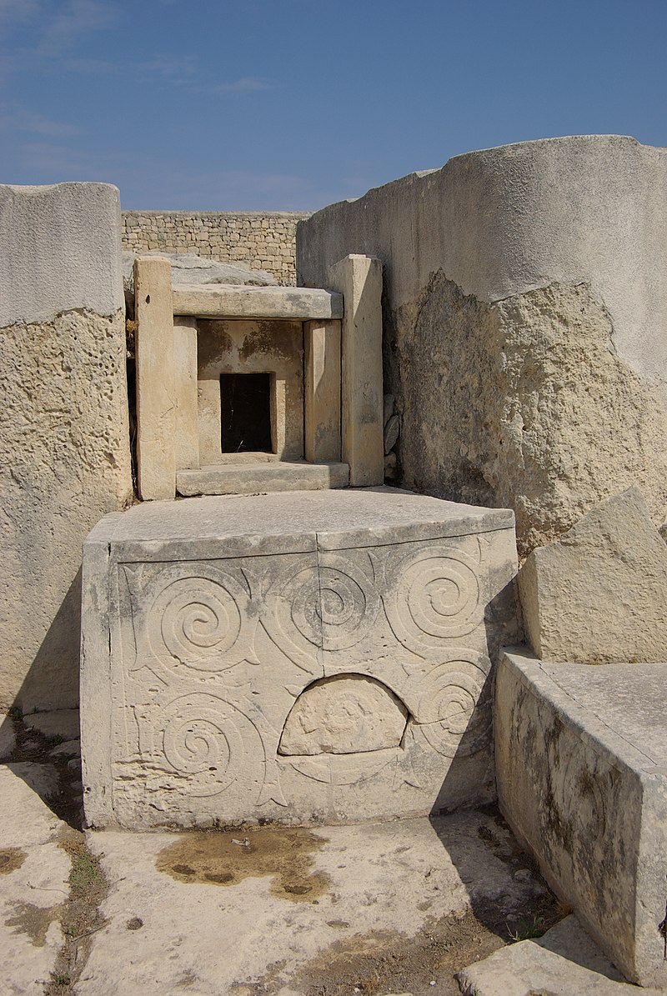

Slide 58
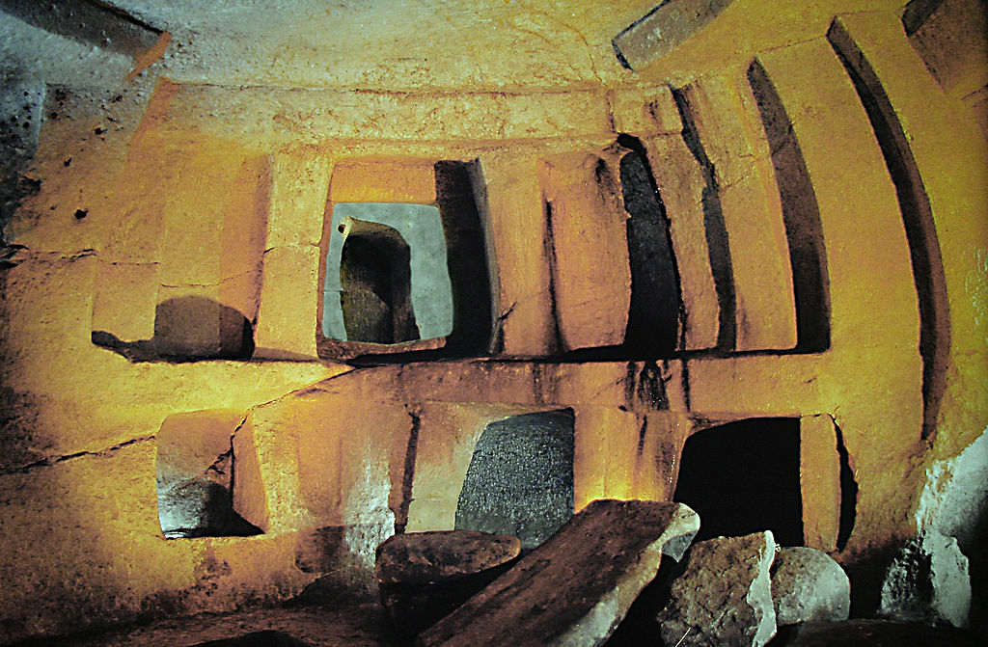

Slide 59
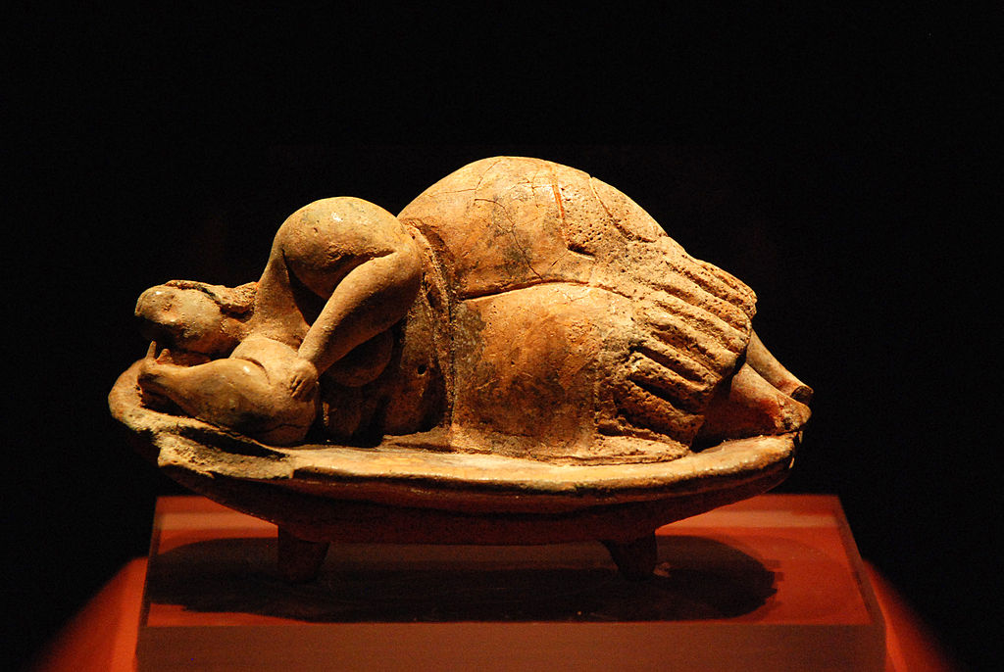

Slide 61
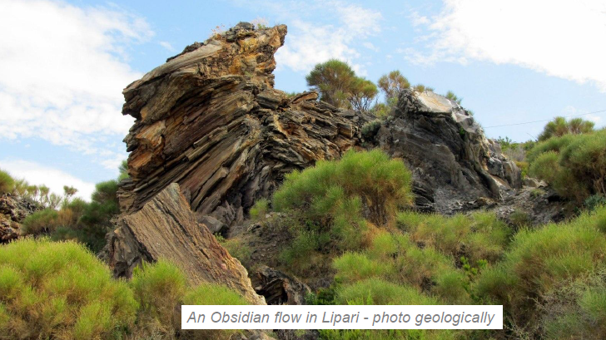

Slide 62
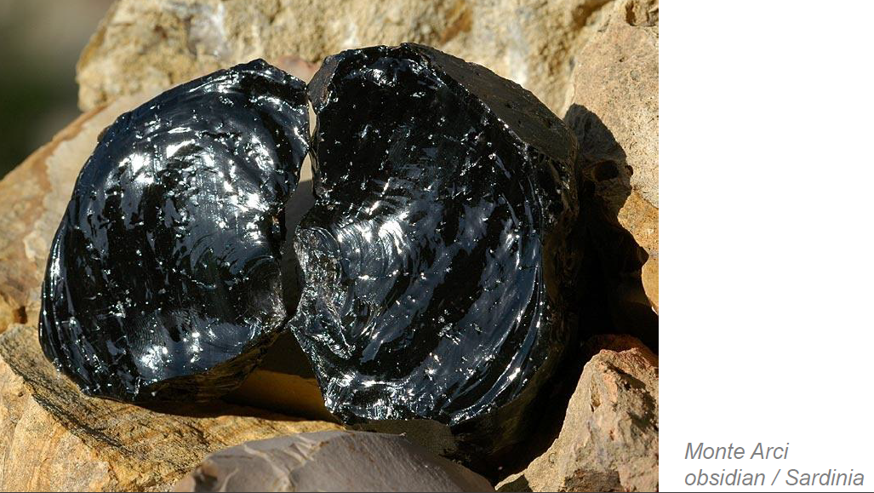

Slide 63
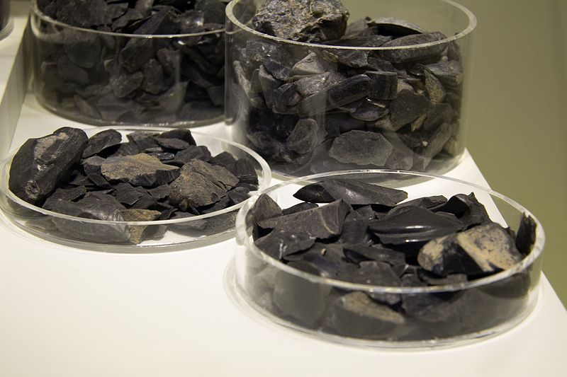
Obsidiana de Melos encontrada em Creta (3000-2300)

Slide 64
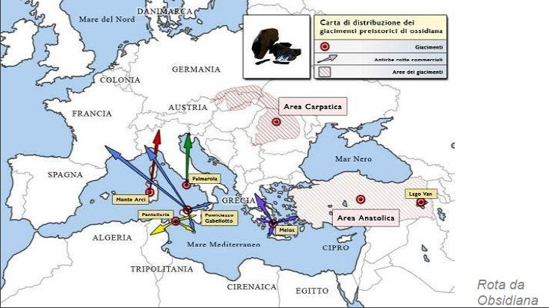
Mapa da distribuição da obsidiana

Slide 65
Estados do Bronze: Egito faraônico (c. 3000)

Slide 66
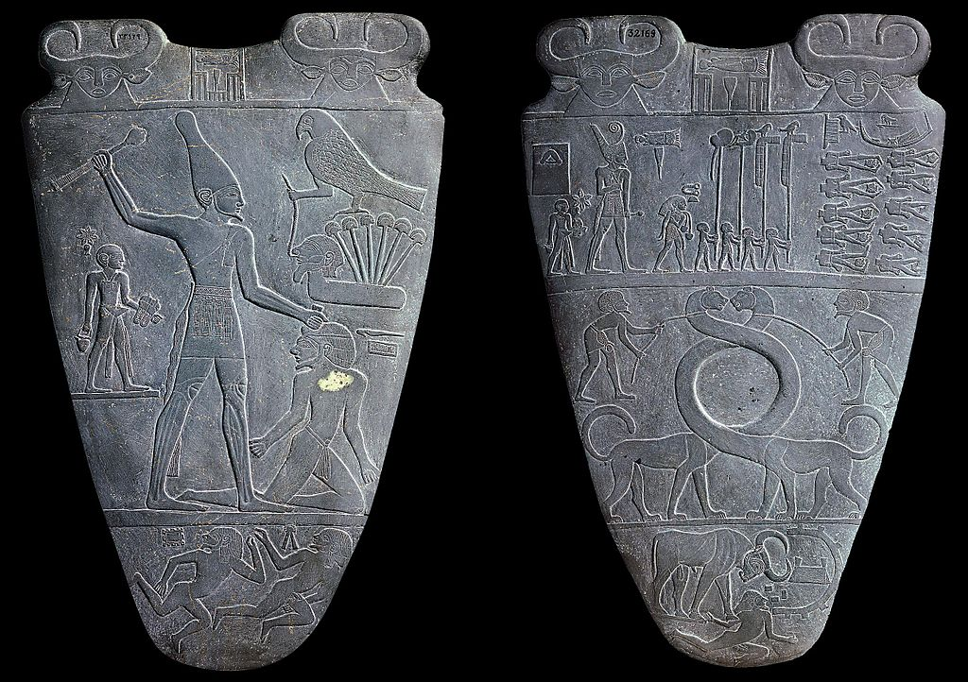
Paleta de Narmer (c. 3000 aC)

Slide 67
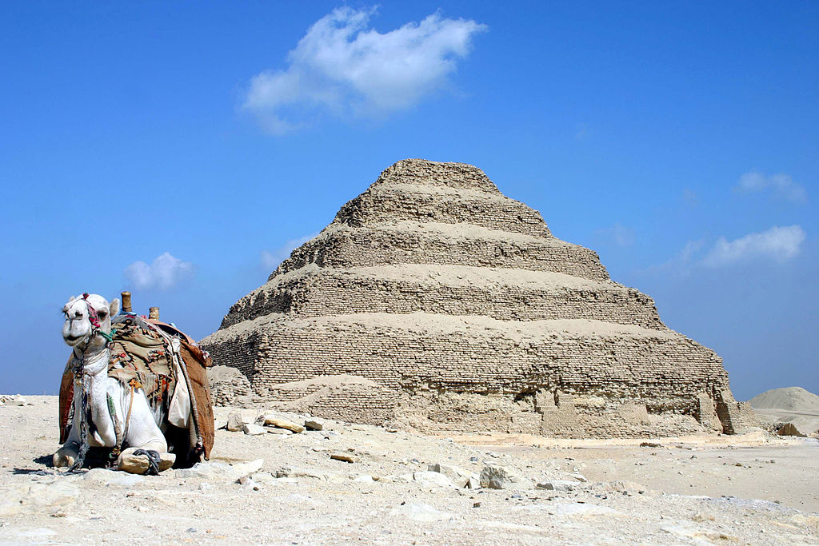
Pirâmide de Djoser em Saqqara (c. 2650 aC)

Slide 68
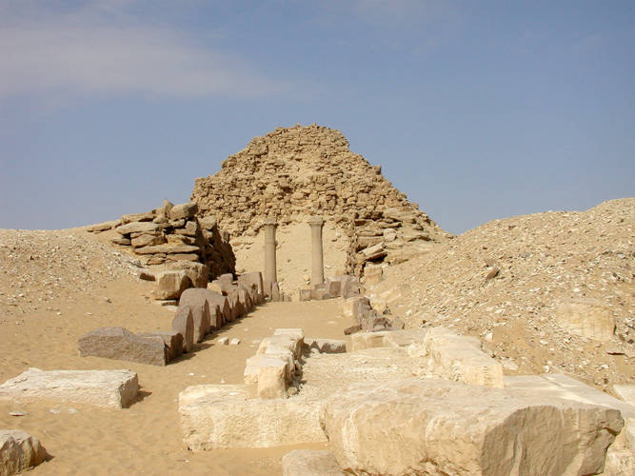
Pirâmide de Sahure, em Abusir (2480 aC)

Slide 69
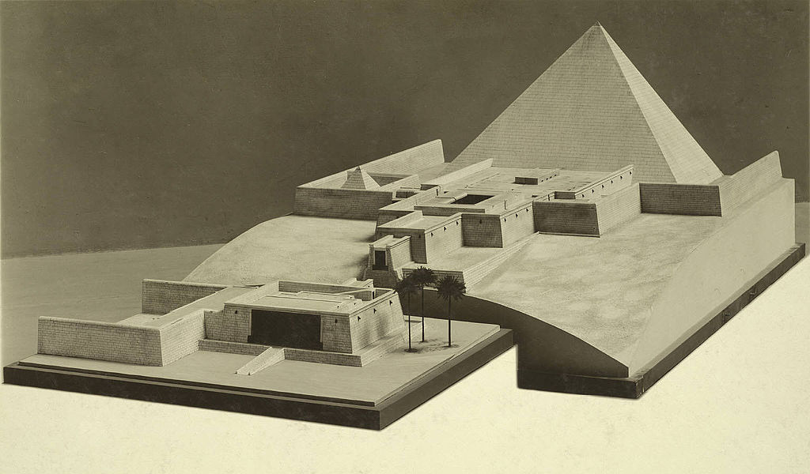

Slide 70


Slide 71


Slide 72


Slide 73


Slide 74


Slide 75
Aldeias calcolíticas: Los Millares, estuário do Guadalquivir (c. 2900)

Slide 77

Sítio de Los Millares (c. 2900 aC)

Slide 78


Slide 79


Slide 80


Slide 81


Slide 82
Cidades do Bronze: Knossos (c. 1800 aC)

Slide 83


Slide 84


Cerâmica minoana

Slide 85

Linear A

Slide 86
Protocidades do Bronze: Akrotiri (c. 1600 aC)

Slide 87


Slide 88

Sítio de Akrotiri, em Thera (c. 1600 aC)

Slide 89


Slide 90


Slide 91


Slide 92


Slide 93


Slide 98
Cidades do Bronze: Micenas (c. 1500 aC)

Slide 99

Acrópole de Micenas: estado atual

Slide 100
Acrópole de Micenas: proposta de reconstituição

Slide 101

https://upload.wikimedia.org/wikipedia/commons/4/48/Lions_gate_cyclopean_walls%2C_at_Mycenae%2C_back.jpg
Muralha ciclópica no Portal dos Leões de Micenas

Slide 102

Tholos de Micenas (“tesouro de Atreu” ou “tumba de Agamemnon”) – c. 1250 a. C.

Slide 103

Tholos de Micenas (“tesouro de Atreu” ou “tumba de Agamemnon”) – c. 1250 a. C.
http://www.adam-carr.net/mainphotofolder/greece-turkey/mycenae/mycenae10.jpg

Slide 104

Tholos de Micenas (“tesouro de Atreu” ou “tumba de Agamemnon”) – c. 1250 a. C.
http://http://t771unit1.pbworks.com/f/T041153A.jpg

Slide 105

Tablete de Pylos, linear B – 1450 a. C.

Slide 106

Cerâmica minoana
Cerâmica micênica

Slide 107
Cerâmica minoana

Slide 108

Distribuição da cerâmica micênica

